Slide 1











Síndrome metabólico. Actualización en el manejo de la diabetes mellitus postrasplante hepático
José Ignacio Herrero Santos
Clínica Universidad de Navarra
@SETHepatico

Slide 2

¿Qué es el síndrome metabólico?
¿Cómo afecta al trasplante hepático?
@SETHepatico

Slide 3
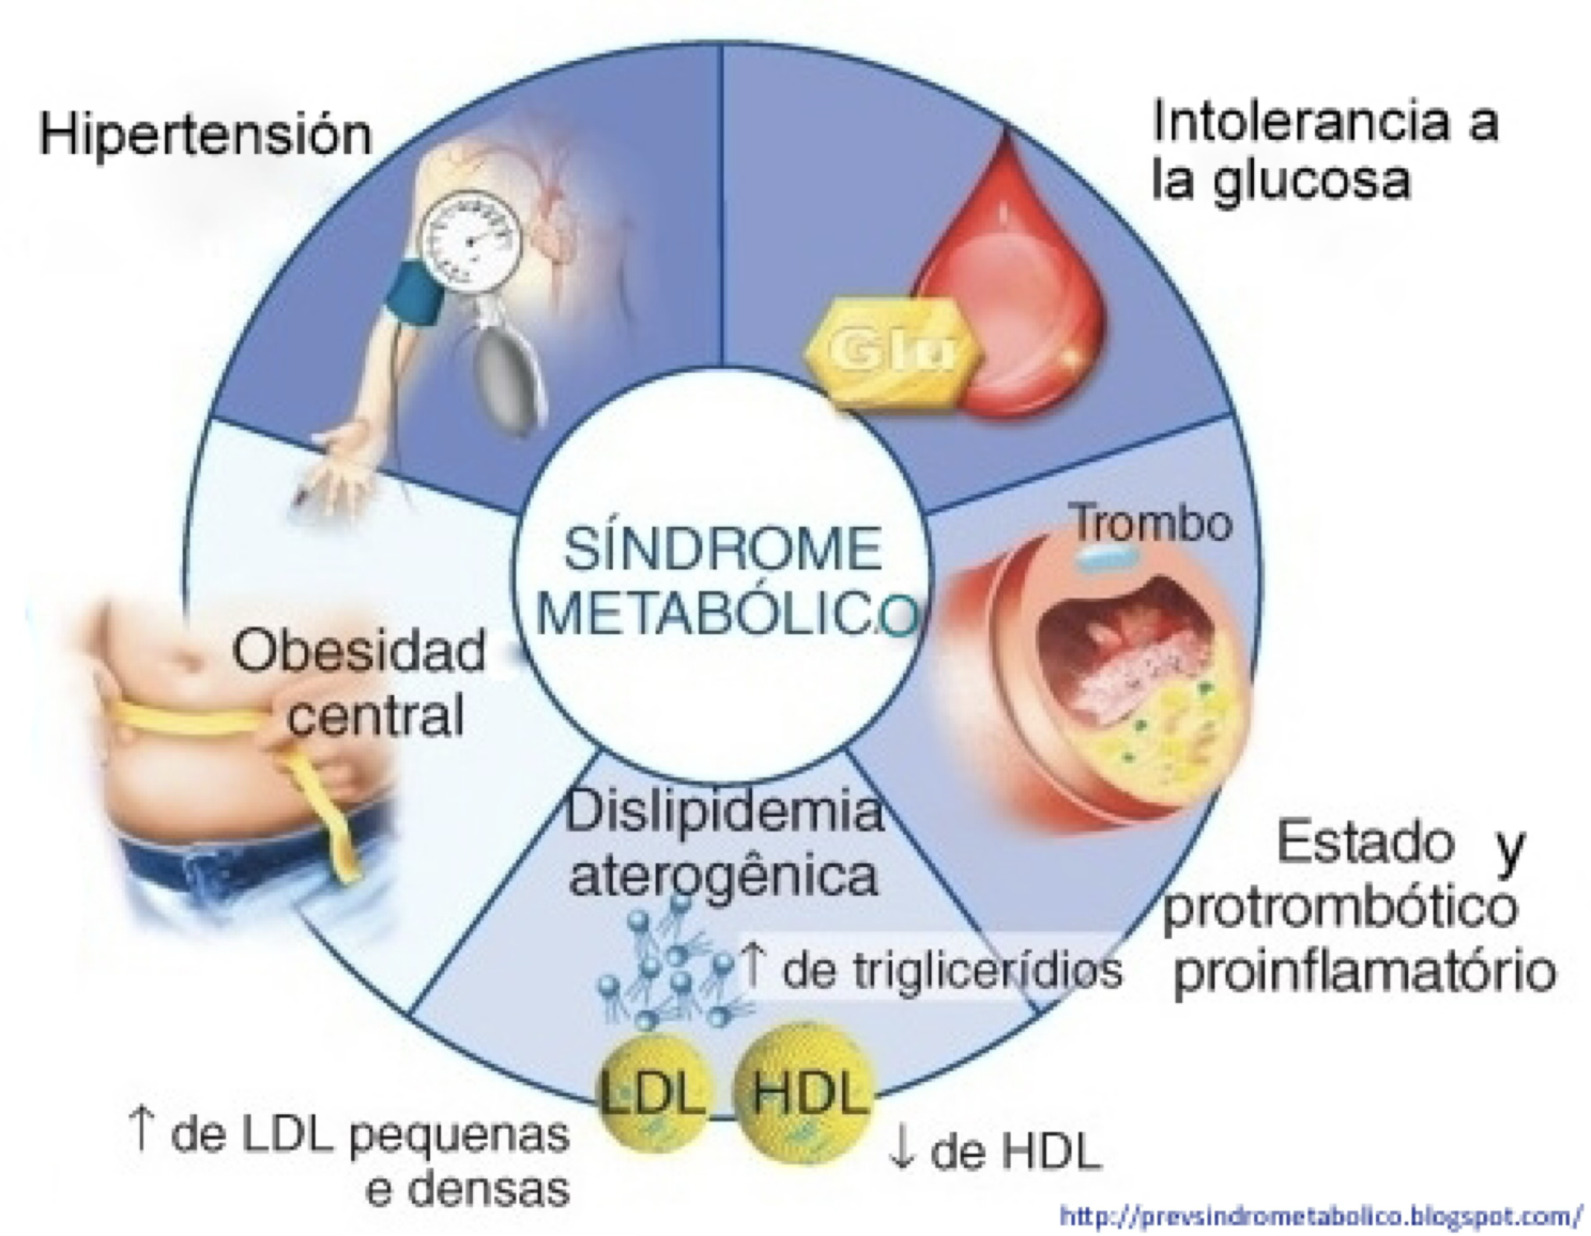
@SETHepatico

Slide 4
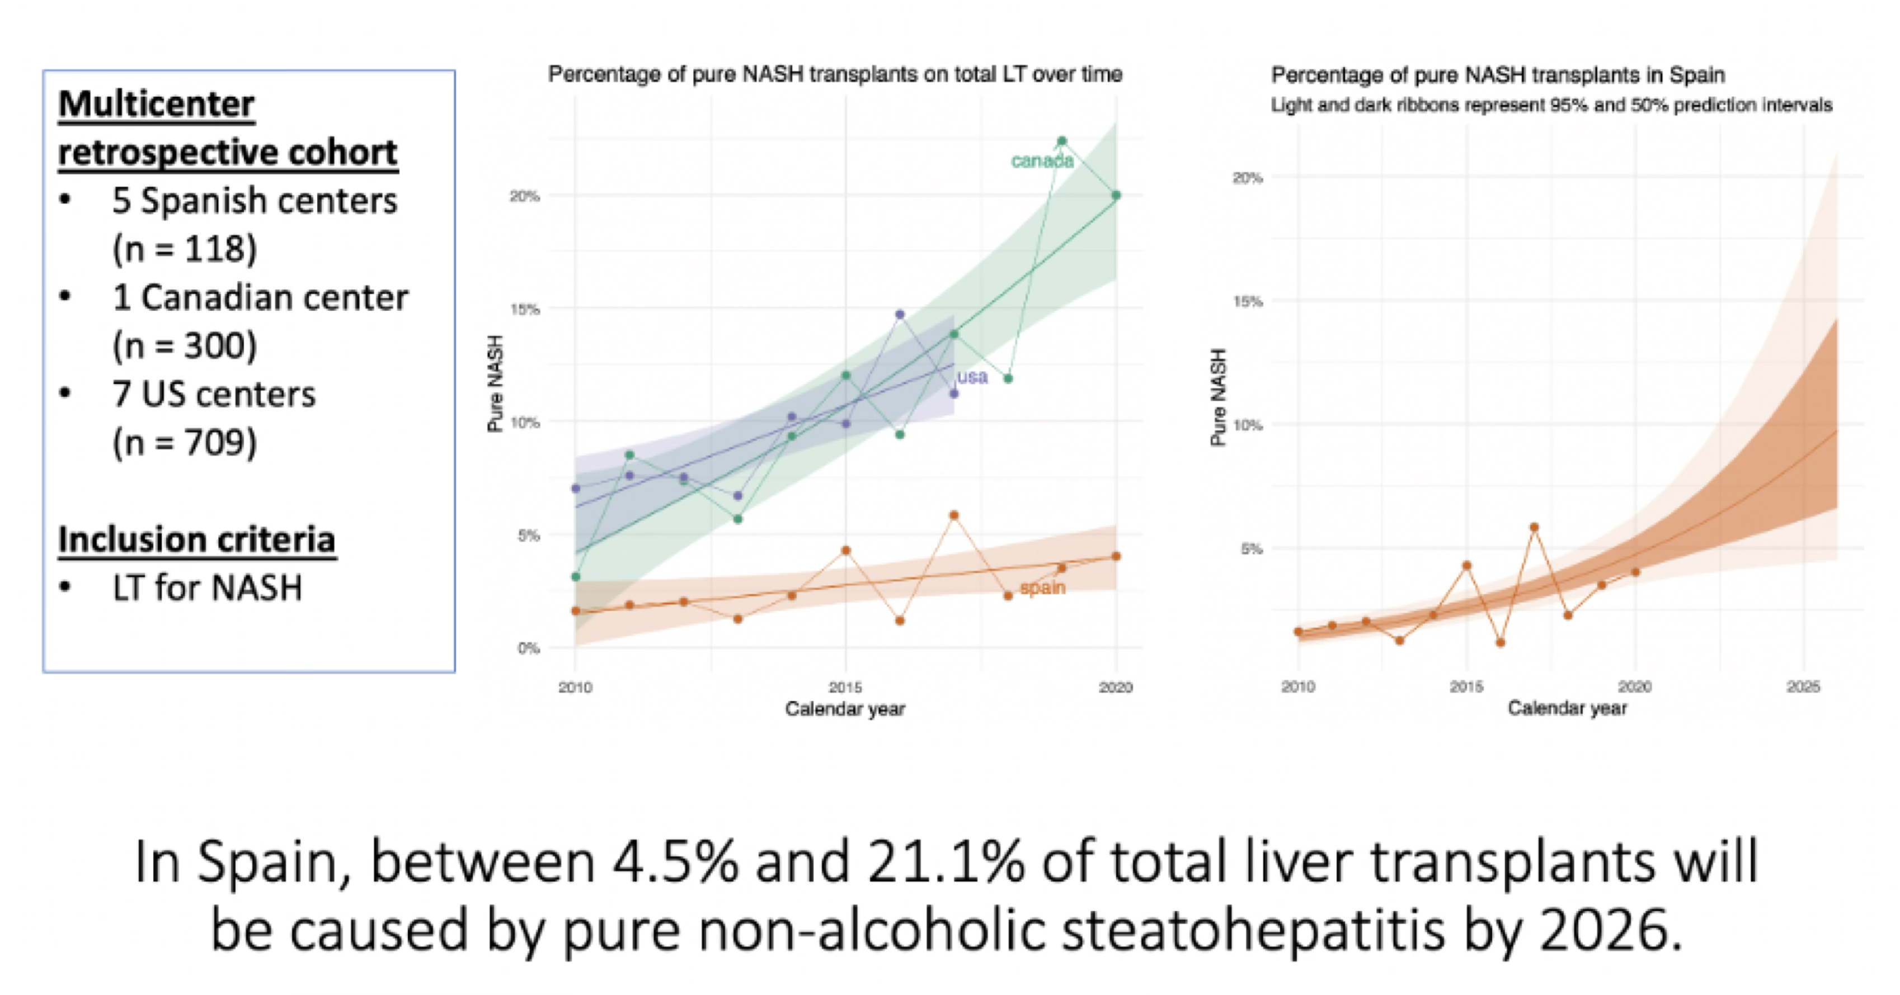
Martínez-Arenas. Transplantation (aceptado)
@SETHepatico

Slide 5
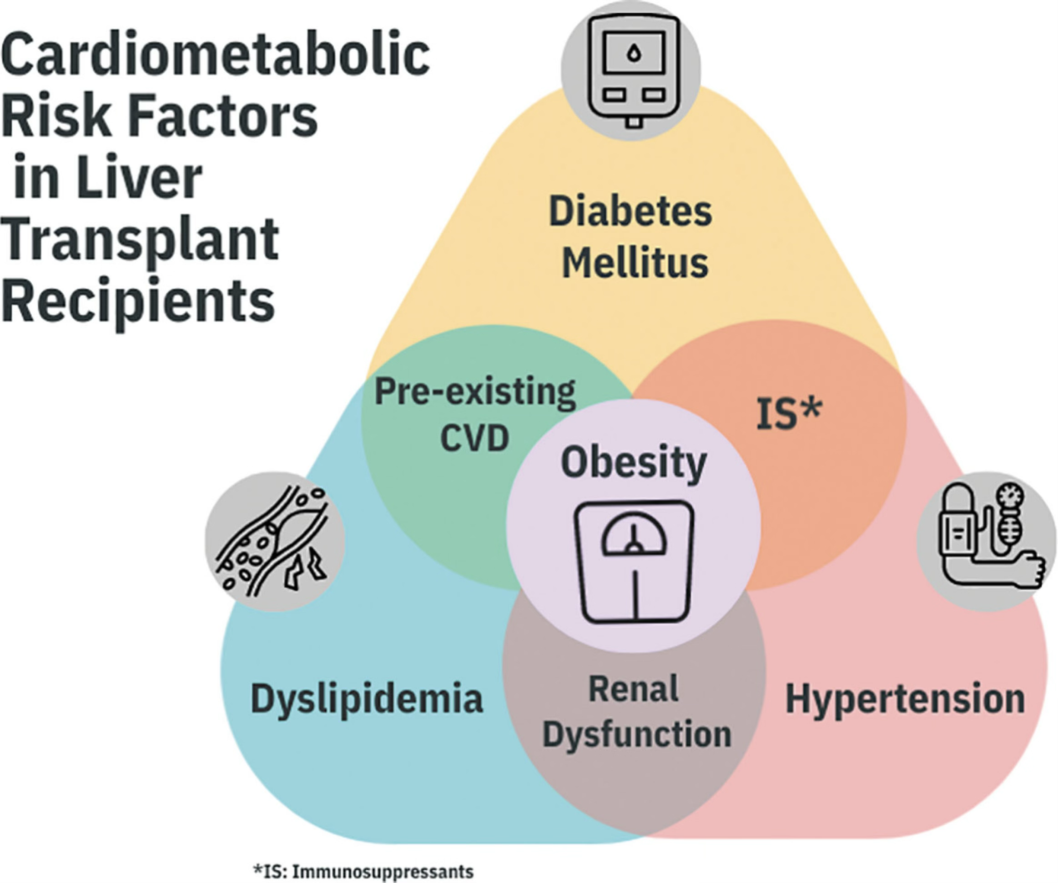
Schmidt. Transplantation 2024;108:1689.
@SETHepatico

Slide 6
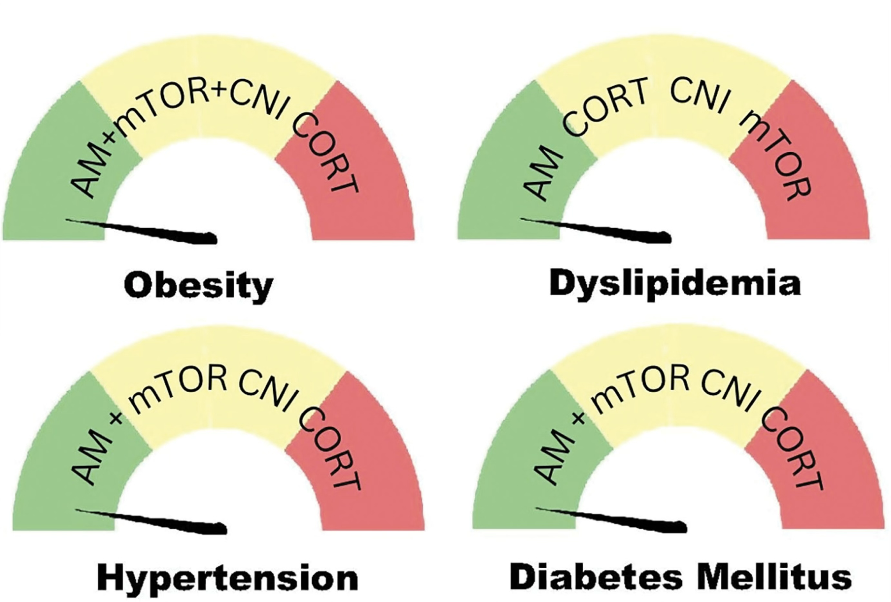
Schmidt. Transplantation 2024;108:1689.
@SETHepatico

Slide 7
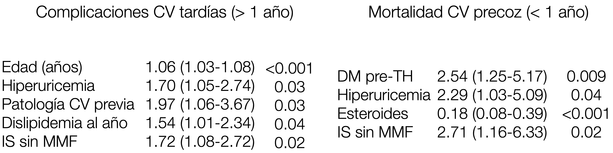
¿Influye la inmunosupresión en las complicaciones cardiovasculares?
D’Avola. LT 2017;23:498.
@SETHepatico

Slide 8
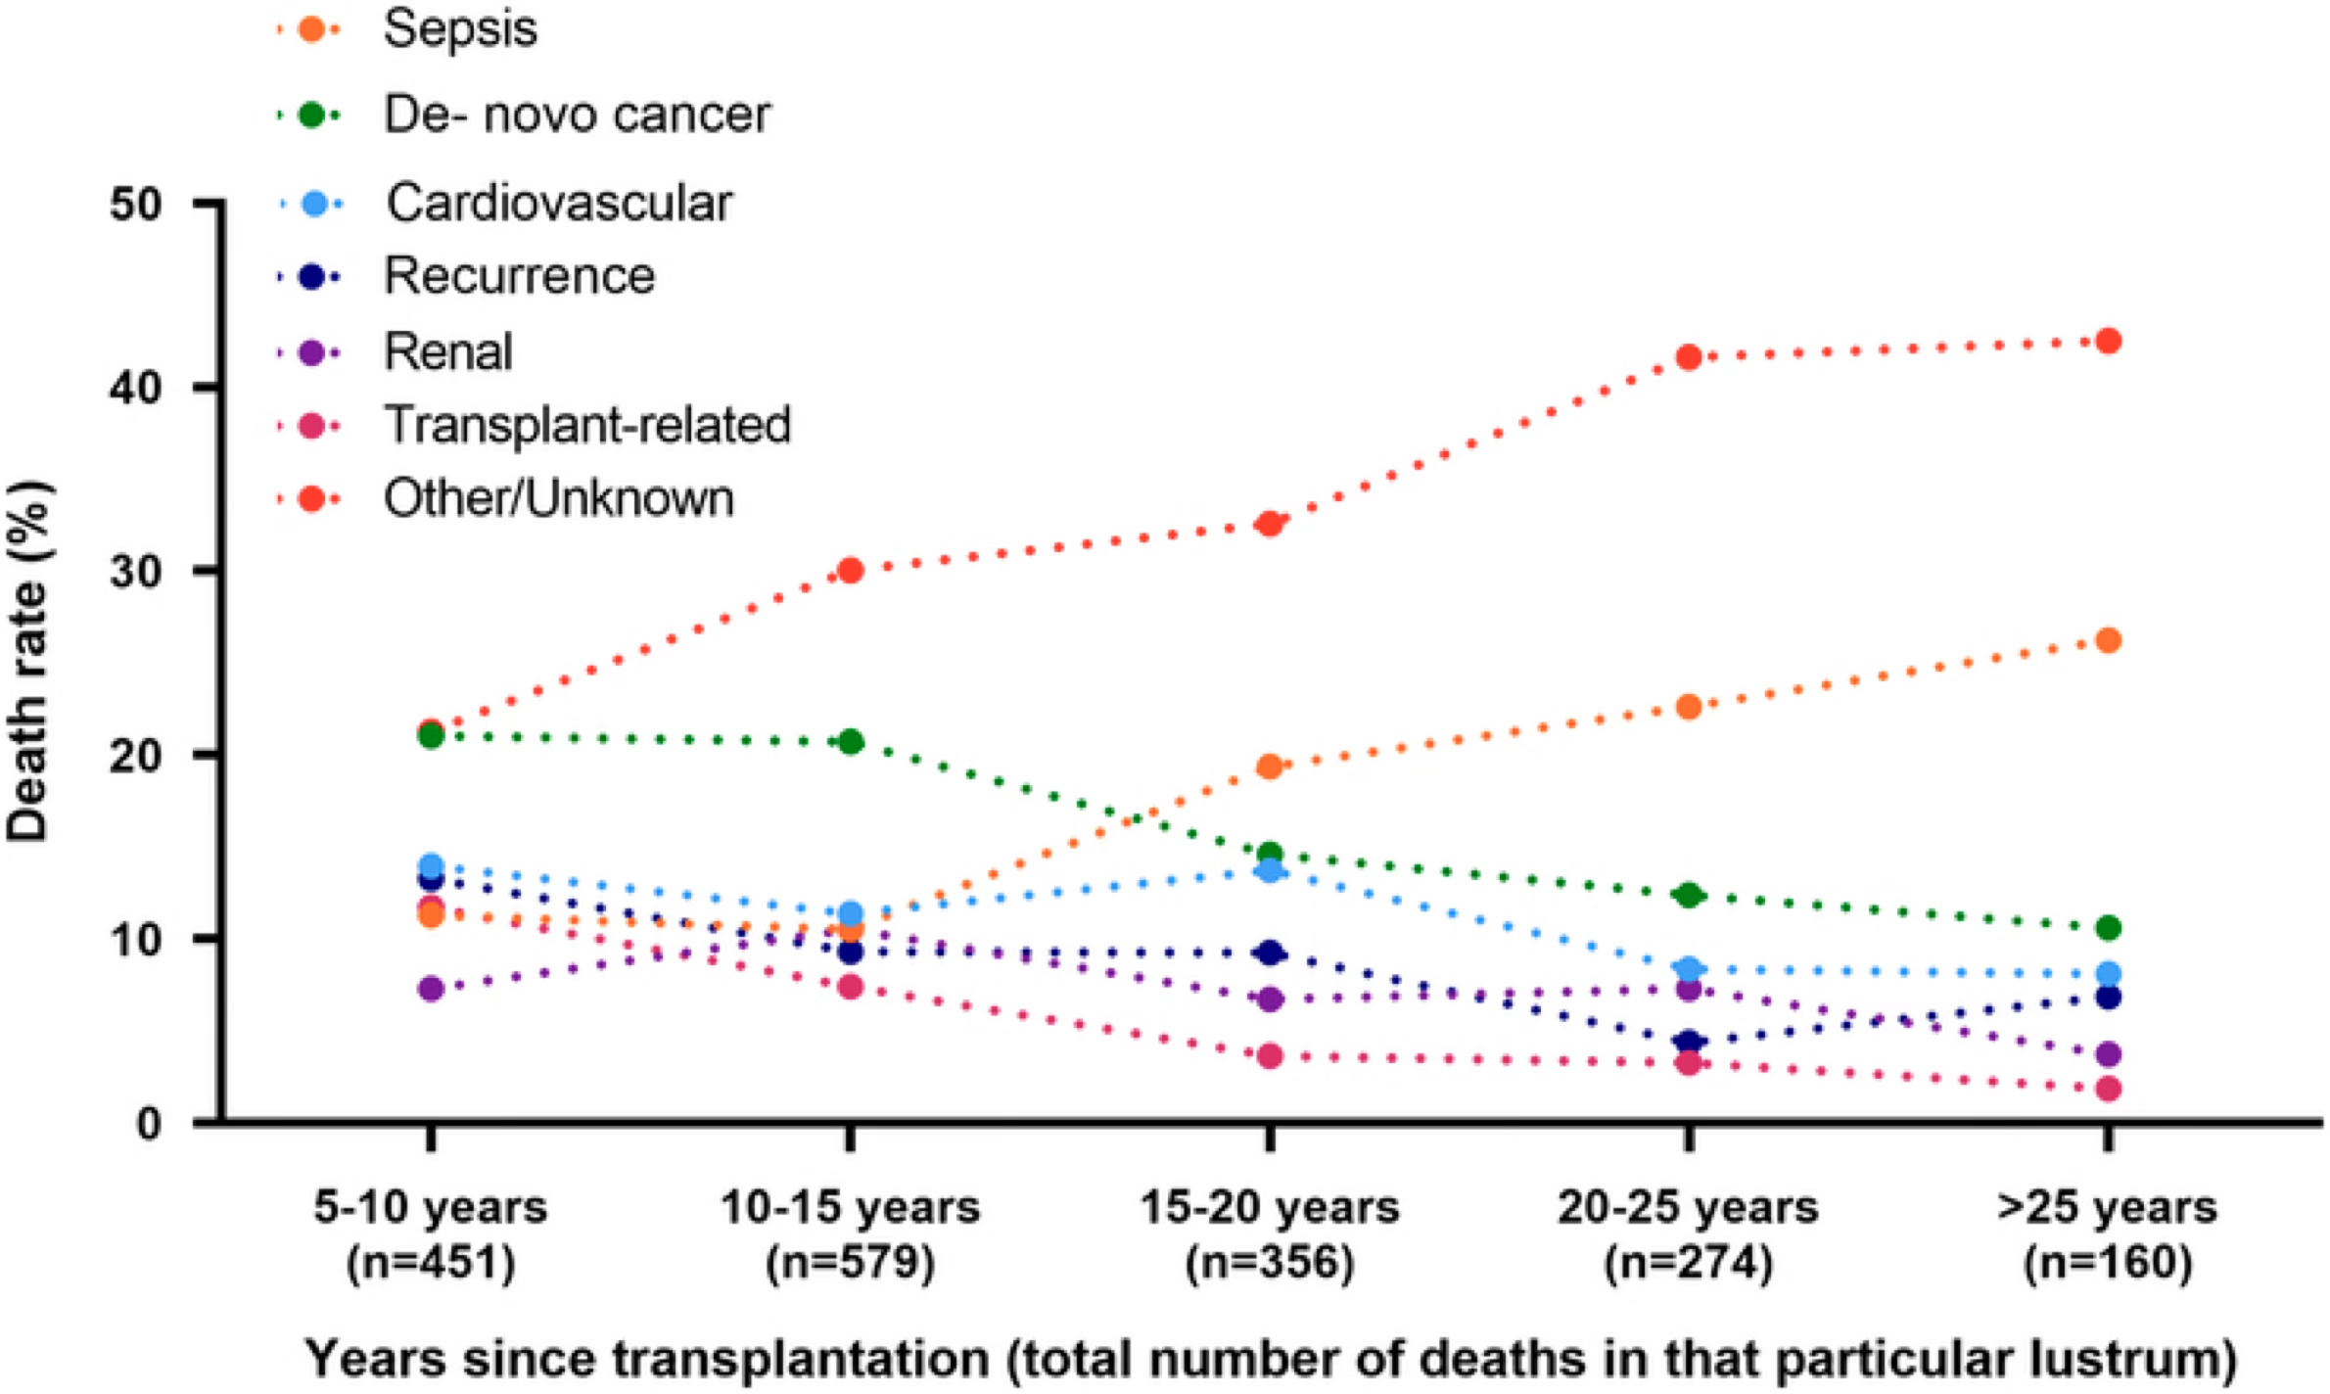
Causas de mortalidad tardía post-TH (> 5 años)
Palaniyappan. LT 2024;30:170.
@SETHepatico

Slide 9
Diabetes y trasplante
Elección del tratamiento antidiabético
@SETHepatico

Slide 10
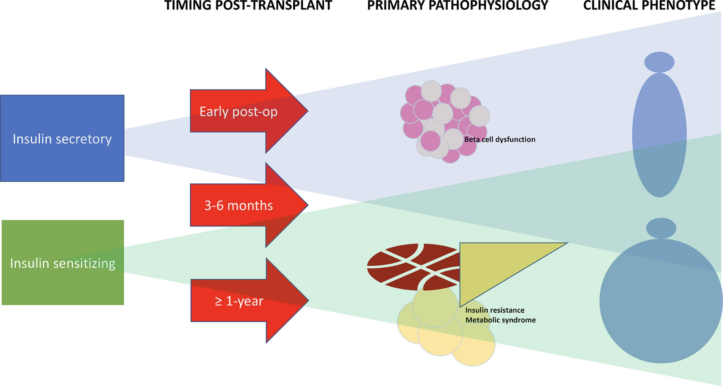

Fisiopatología de la diabetes post-trasplante
Sharif. Transplantation 2022;106:2301.
@SETHepatico

Slide 11
Objetivos de control de la DM2
HbA1c < 7% (según pronóstico y complicaciones)
Monitorización continua
- Rango (70-180) > 70%
- Alto (> 180) < 25%
- Muy alto (> 250) < 5%
- Bajo (< 70) < 4%
- Muy bajo (< 54) < 1%
Glucemia capilar
- Preprandial: 80-130
- Postprandial: < 180
ADA. Diabetes Care 2025;48 (Supl 1):S128.
@SETHepatico

Slide 12

Primer paso: terapia no farmacológica
@SETHepatico

Slide 13
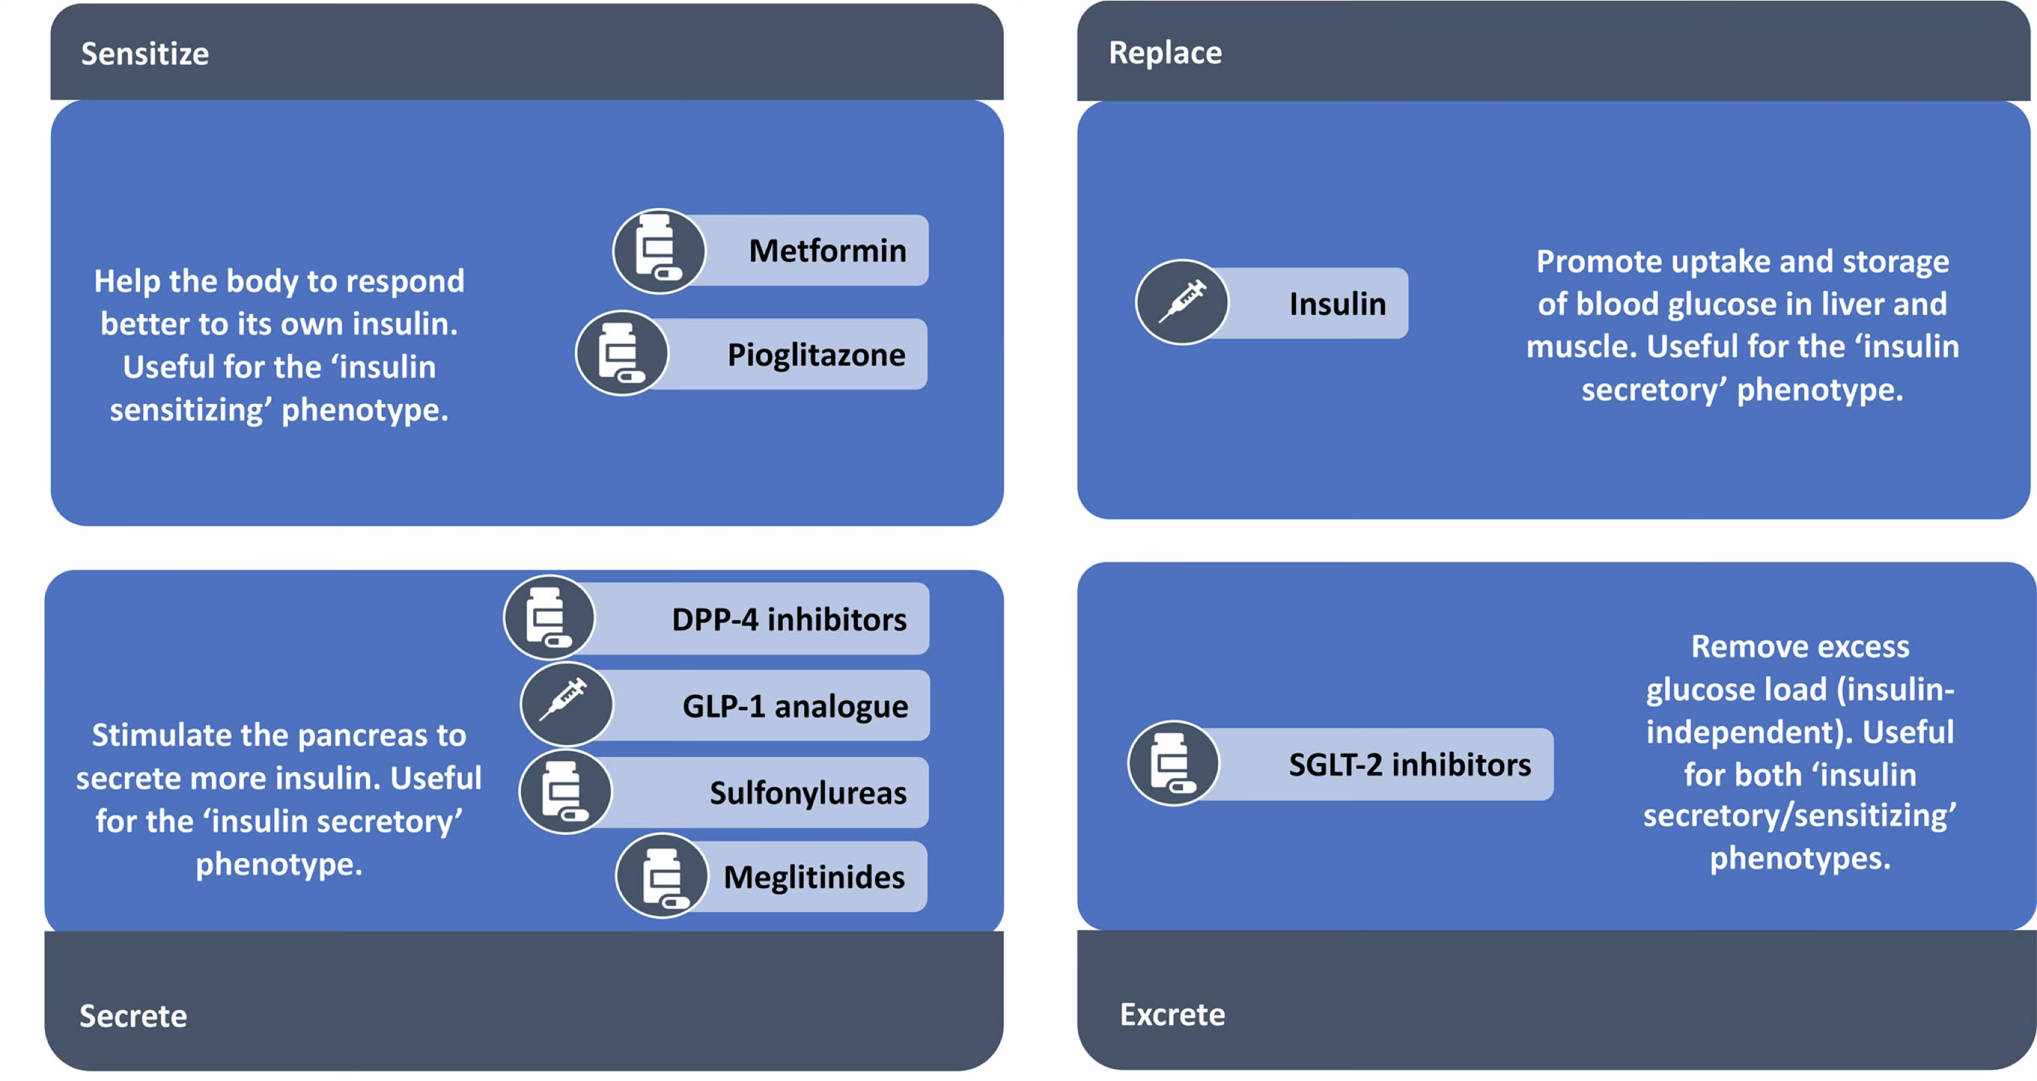
Farmacología del tratamiento antidiabético
Sharif. Transplantation 2022;106:2301.
@SETHepatico

Slide 14
Primera elección. Metformina
Barato
Pérdida de peso
Efectos secundarios
Intolerancia digestiva
Riesgo de acidosis láctica (enfermedad renal avanzada)
@SETHepatico

Slide 15
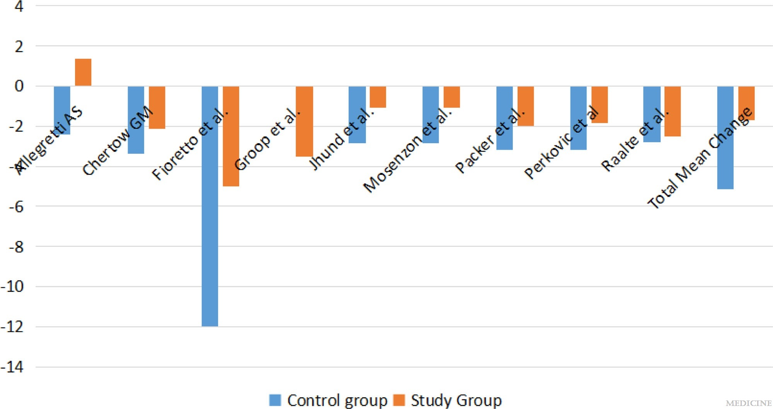
Efecto de SGLT2i sobre el GFR a largo plazo
Zheng. Medicine (Baltimore) 2025;104:e41422.
@SETHepatico

Slide 16
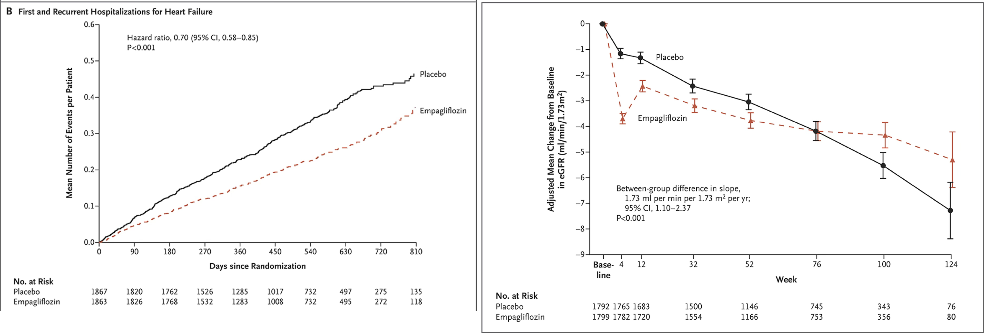
Uso de SGLT2i en insuficiencia cardiaca
Milton. NEJM 2020;383:1413.
@SETHepatico

Slide 17
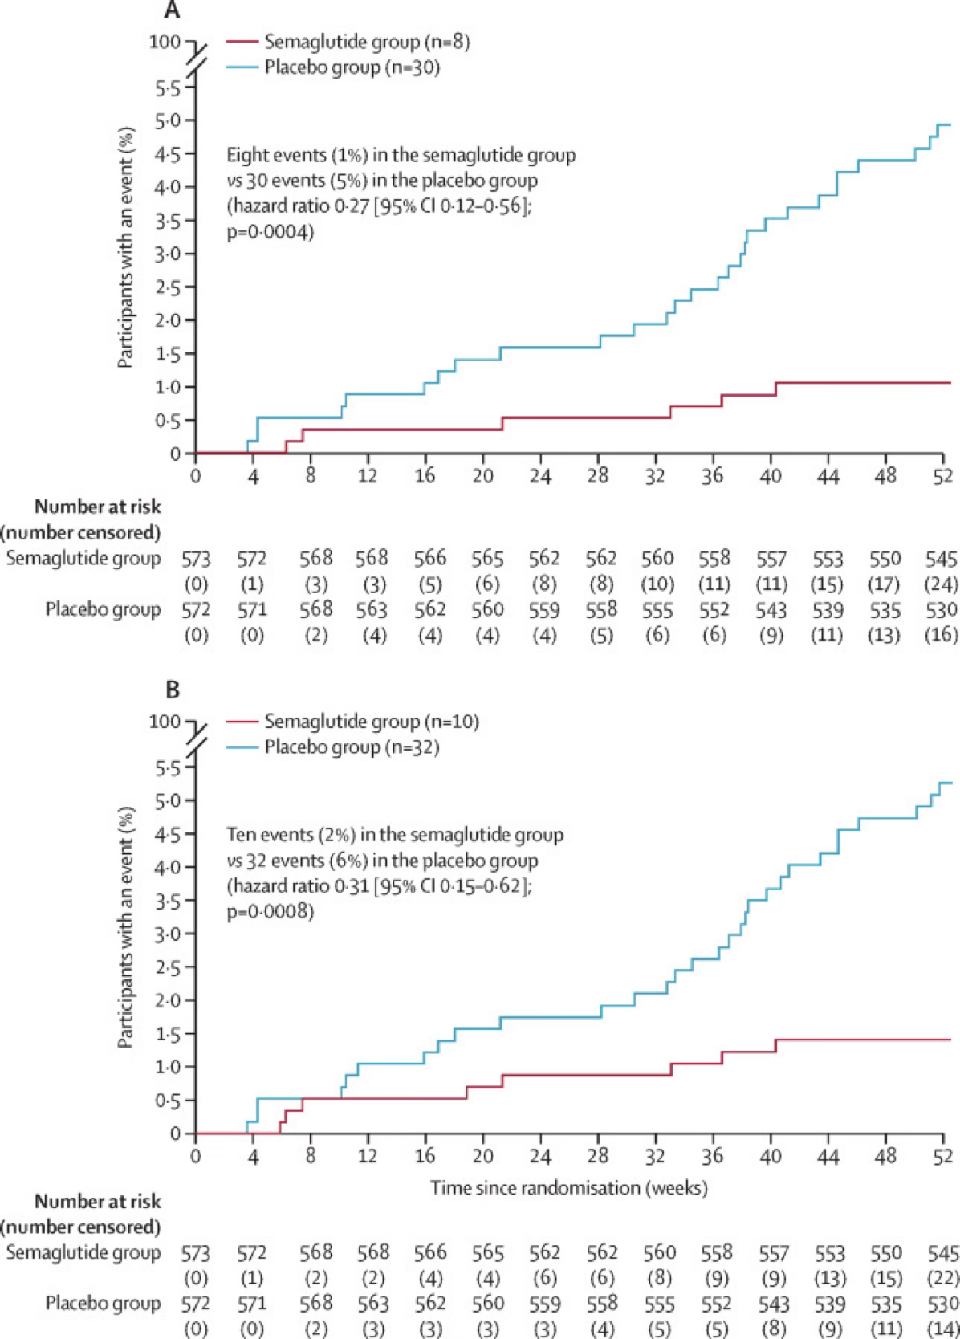
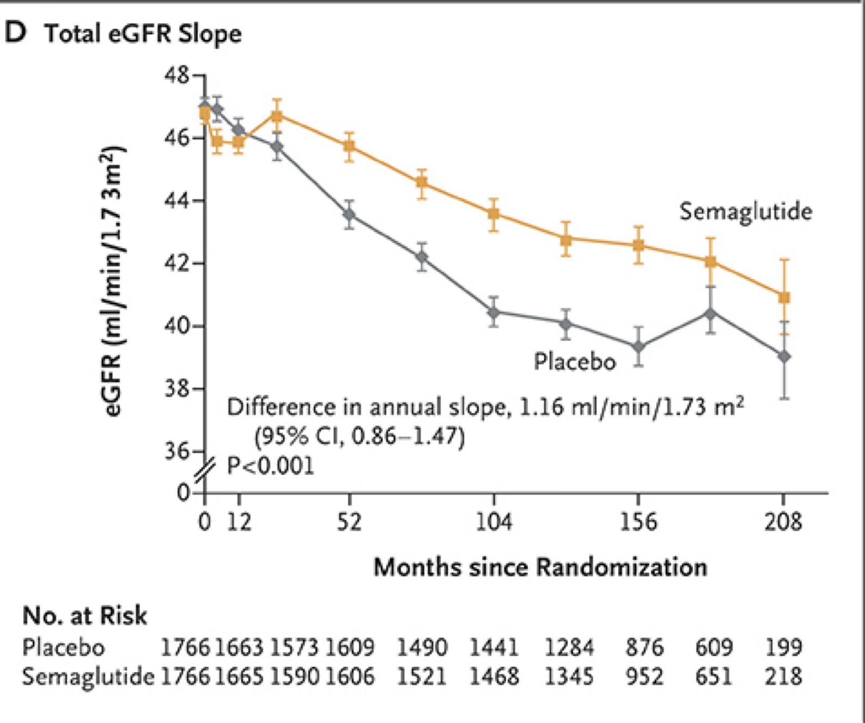
Uso de GLP1RA en insuficiencia cardiaca y enfermedad renal crónica
Insuficiencia cardiaca
Insuficiencia cardiaca
/muerte CV
Butler. Lancet 2024;403:1635.
Perkovic. NEJM 2024;391:109.
@SETHepatico

Slide 18
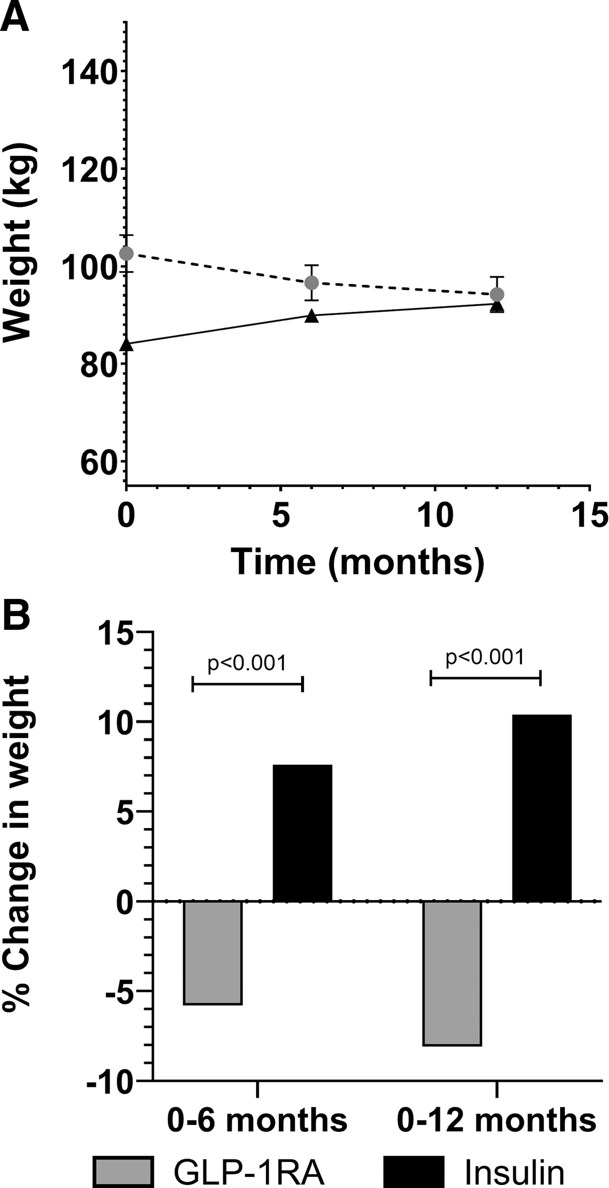
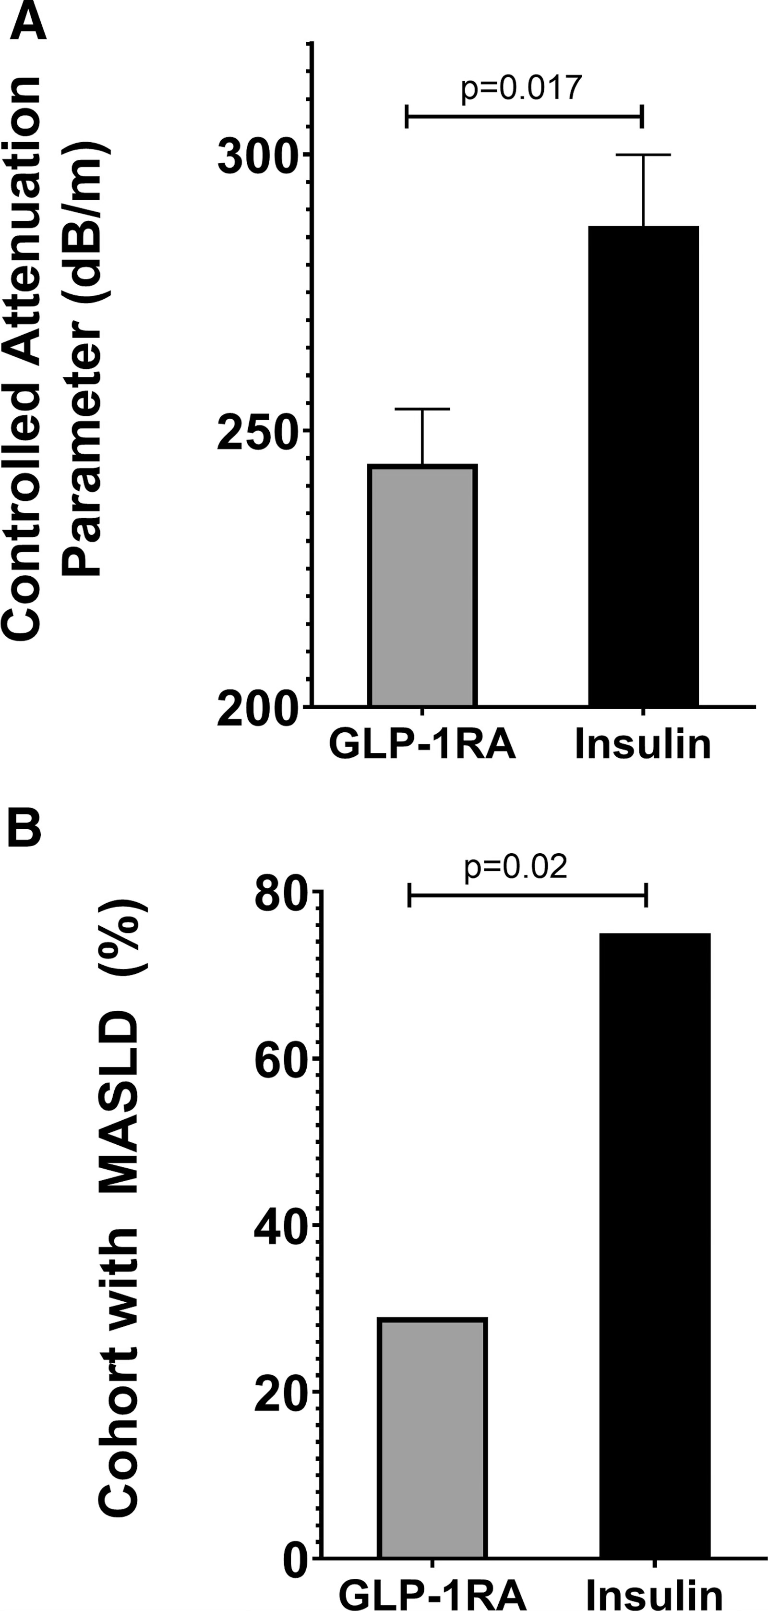
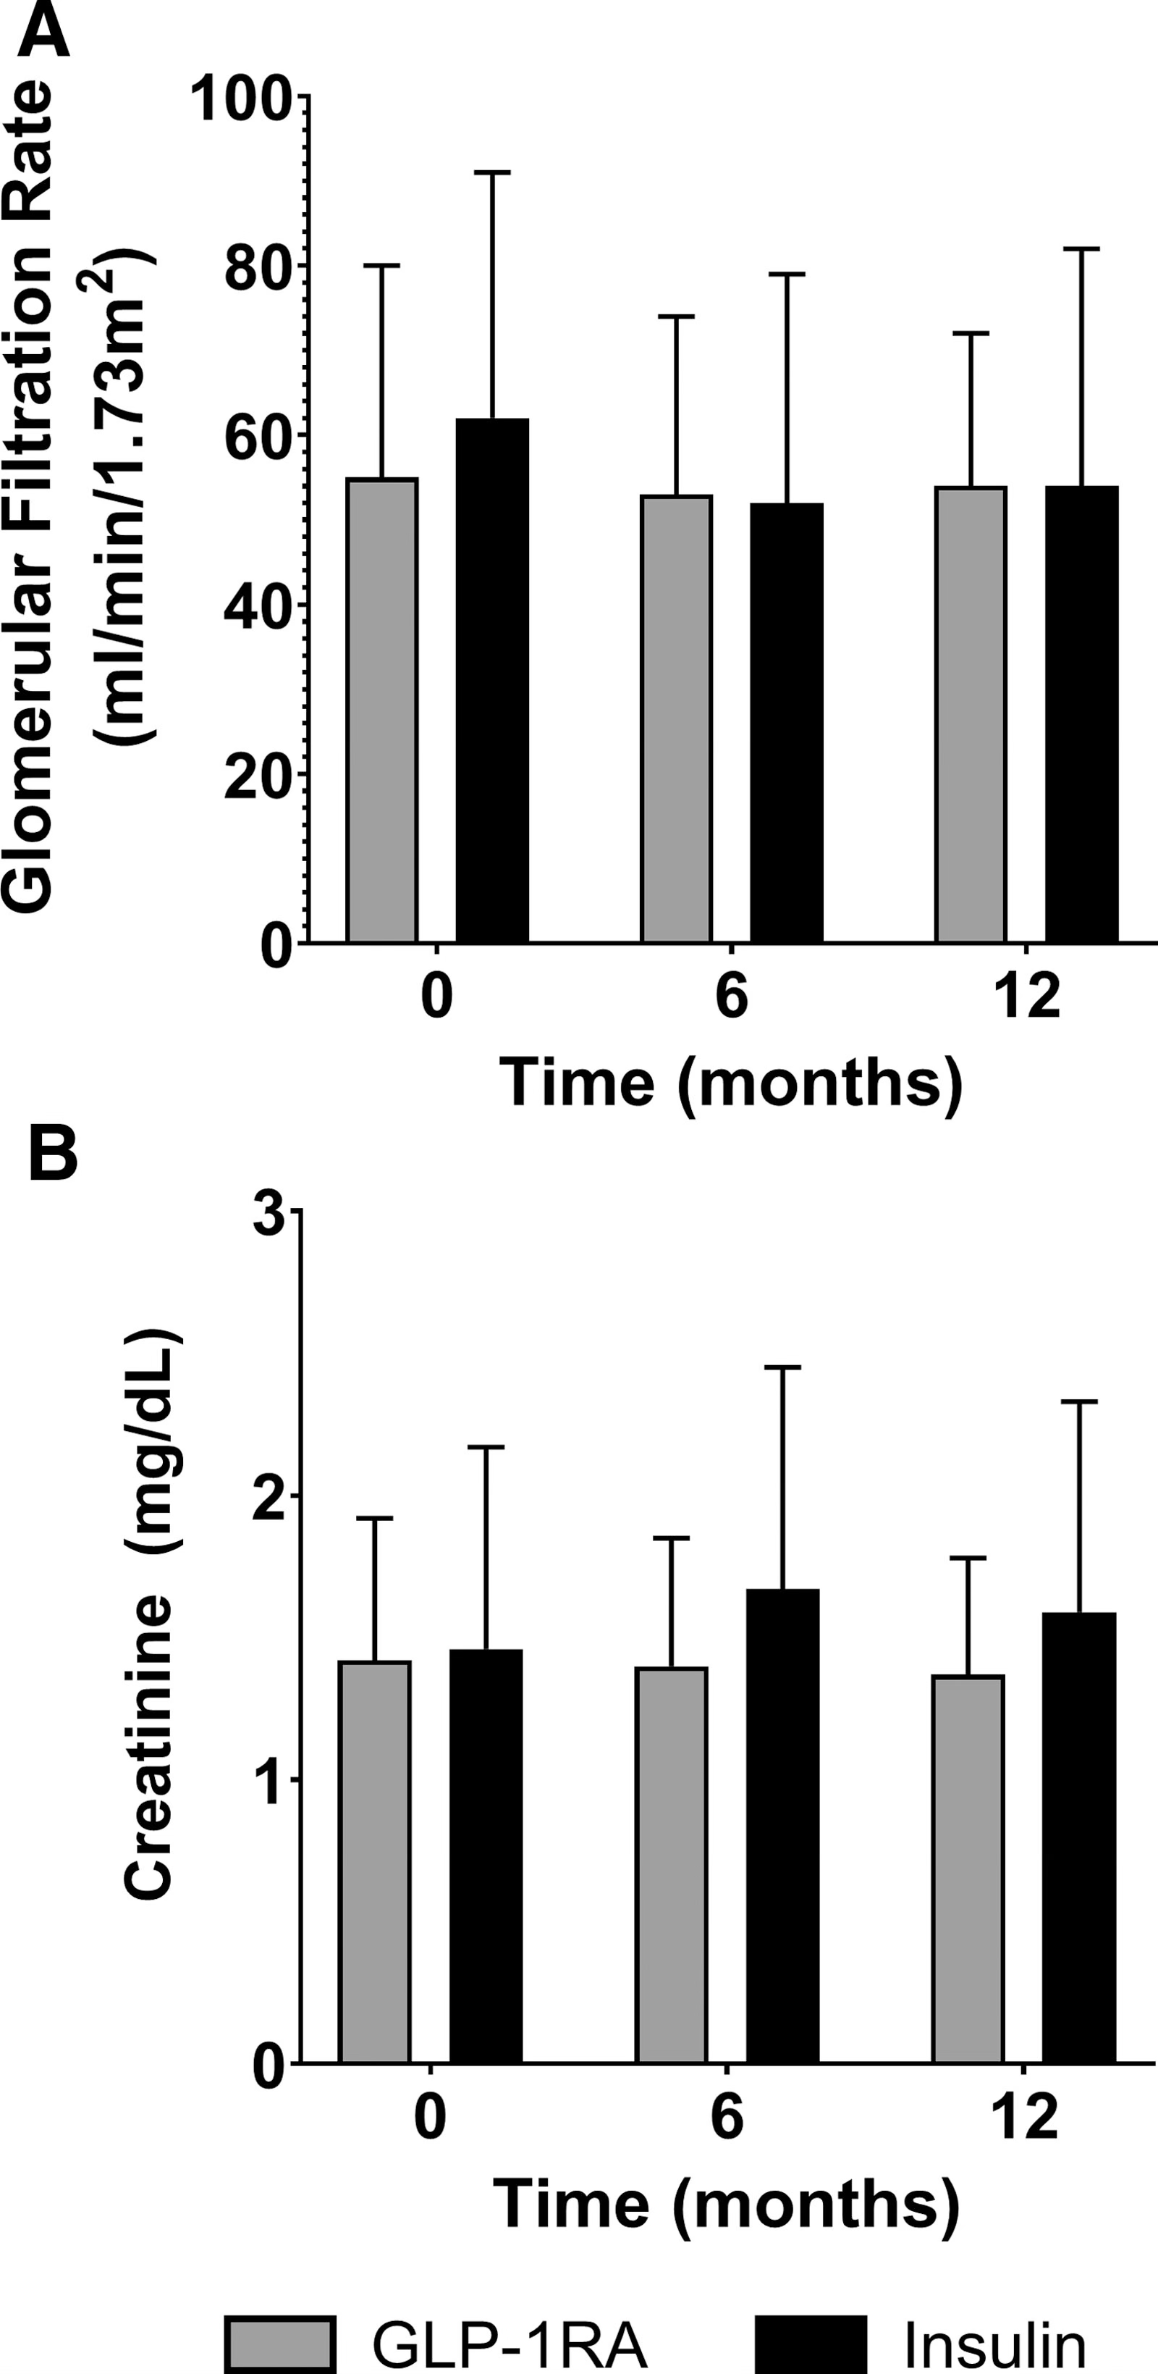
Experiencia del uso de GLP1RA en trasplante hepático
Yakubu. Transplantation 2025;109:e501.
@SETHepatico

Slide 19
Otros aspectos importantes en la elección de ADO
Riesgo de hipoglucemia: sulfonilureas, análogos de metiglinida, insulina.
Aumento de peso: insulina, sulfonilureas, pioglitazona.
Reducción de peso: GLP1RA, SGLT2i, metformina.
Mejoría de MASLD: GLP1RA, SGLT2i, pioglitazona.
SLGT2i: infecciones urinarias, micosis genital, acidosis láctica.
Pioglitazona: aumento de hospitalización por insuficiencia cardiaca
@SETHepatico

Slide 20
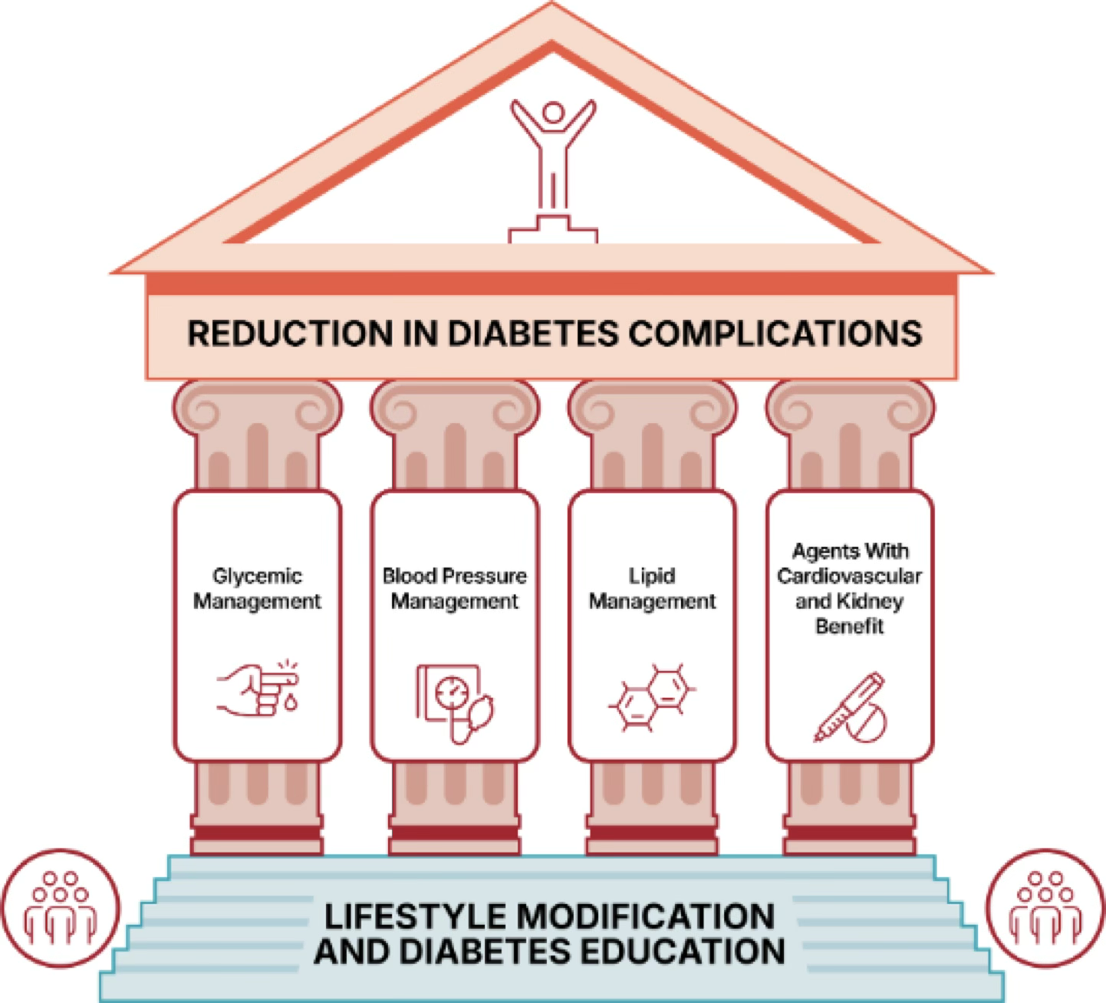
Además de los fármacos antidiabéticos
Tensión arterial < 130 / 80 mmHg
LDL colesterol < 70 mg/dL (DM y otro FRCV)
LDL colesterol < 55 mg/dl (prevención 2ª)
Antiagregación (prevención 2ª)
ADA. Diabetes Care 2025;48 (Supl 1):S 207.
@SETHepatico

Slide 21
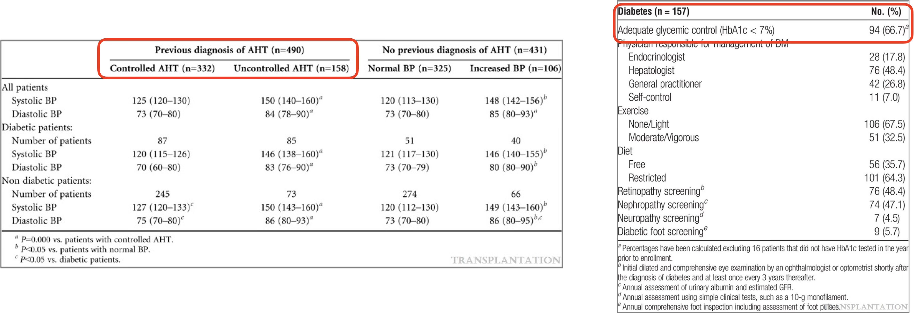
¿Cómo controlamos los FRCV en los pacientes trasplantados?
Martínez-Saldivar. Transplantation 2012;93:1031.
Alvárez-Sotomayor. Transplantation 2016;100:e66.
@SETHepatico

Slide 22
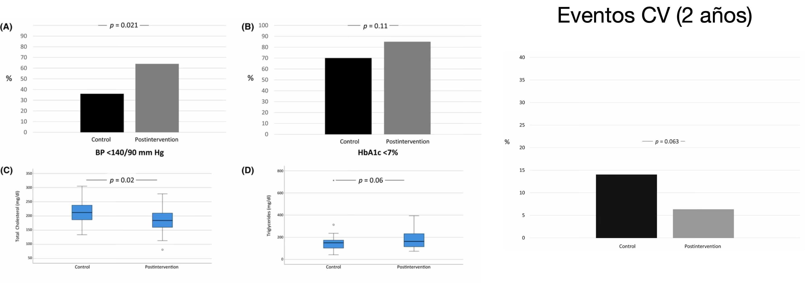
… pero es posible hacerlo mejor
Sastre. LT 2022;28:1332.
@SETHepatico

Slide 23
Mensajes finales
El síndrome metabólico y la DM2 son importantes FRCV en el TH.
El primer paso en la prevención y el tratamiento es el cambio de estilo de vida.
Aunque metformina es el ADO de elección, cada vez hay más evidencias sobre los beneficios de SGLT2i y GLP1RA (sobre todo, cardiacos y renales).
Hay que tratar también los otros FRCV.
@SETHepatico

Slide 24

Muchas gracias
@SETHepatico

